Slide 1
Audit Carrefour
Magasin: L’Aouina
Le 28/10/2017
M. Bilel HAMDI

Slide 2
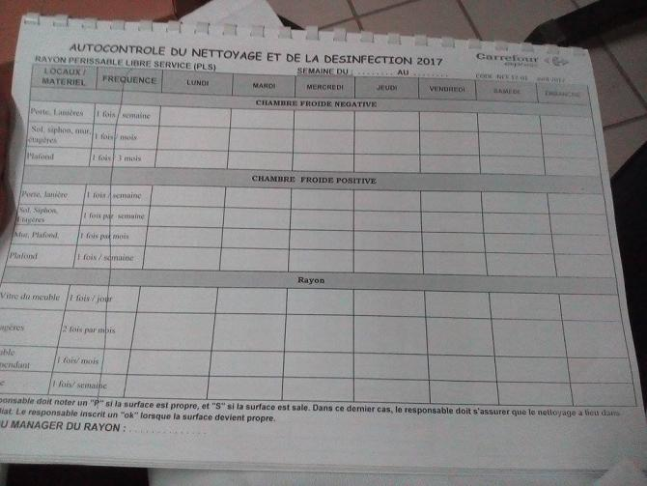
L’autocontrôle des opérations de nettoyage n’était pas effectué pour tous les rayons.

Slide 3
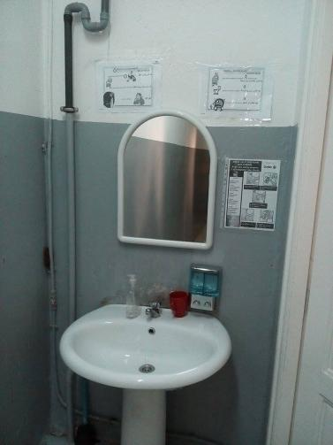
Absence de distributeur papier dans les vestiaires.

Slide 4
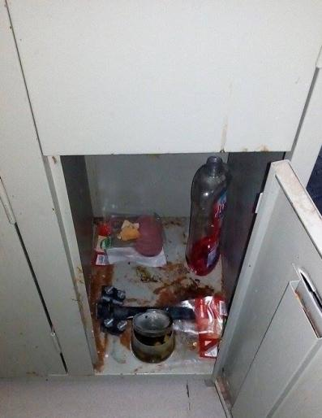
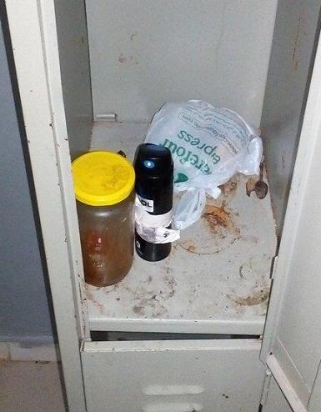
Entreposage des aliments dans les casiers.
Certains casiers étaient rouillés.

Slide 5
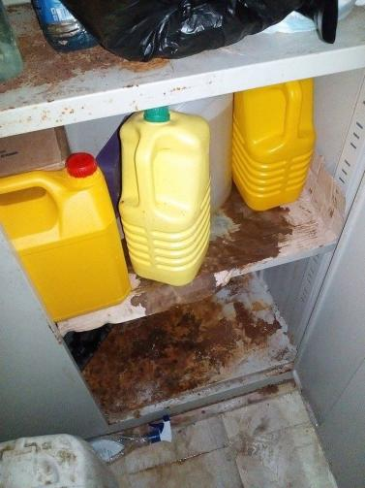
L’armoire des produits de nettoyage était rouillée.

Slide 6
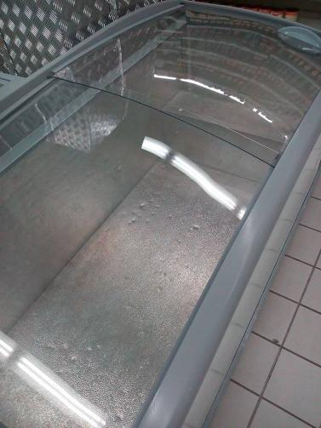
Un meuble négatif n’était pas fonctionnel vu le problème de l’étanchéité des couvercles.

Slide 7
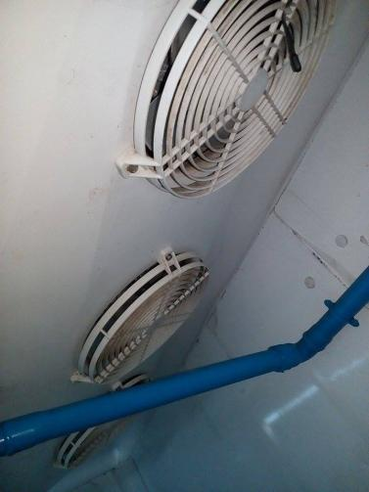
La grille de l’évaporateur de la chambre froide positive n’était pas propre.

